Slide 1
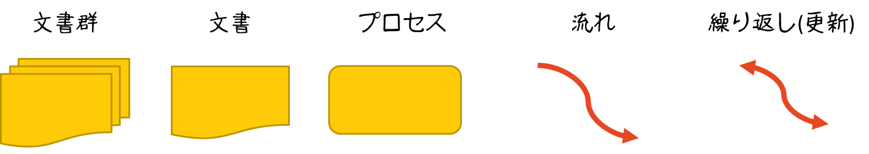
プロセスフローダイアグラム
ナレッジ
フォールト出し
フォールトリスト
フォールト
ツリーフレームづくり
フォールト
ツリー
フレーム
テスト種類表
テスト俯瞰表
対処する
フォールト
選定
被害額評価
被害額一覧
影響とリスクの割り当て
フォールト
ツリー図
対処方法の
決定
Bugspots結果
リスク値
判断
リスク値
一覧
フォールト
テスト
の重み表
バグ分類×
テストタイプ
対応表
フォールトの対処方法一覧
ソース
コード
Bugspots
解析
テスト結果
テストケースの実行
フォールト
テストケース
テストケースの作成
バグ票一覧
1

Slide 2
変更履歴
版 :内容 :作成者
R01 :初版 :おーだん
R02 :シンプルにするために⇔を削除 :おーだん
フォールトの対処方法一覧追加映
R03 :テスト俯瞰表を追加、誤記修正 :おーだん
2 /30

Slide 3
APPENDIX
3

Slide 4
要素
文書群
文書
プロセス
流れ
繰り返し(更新)
文書群→プロセス
文書→プロセス
プロセス→文書群
プロセス→文書
文書群⇔プロセス
文書⇔プロセス
プロセス⇔文書群
プロセス⇔文書
4

